Slide 1

MEG Searchlight Decoding Pipeline
COSN Hackathon 2025
南方科技大学，深圳
2025/8/24

Slide 2
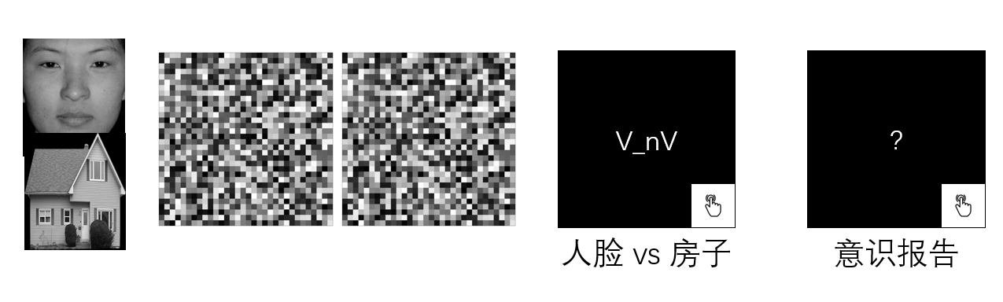
实验范式

Slide 3

MEG数据分析流程：temporal decoding
输入：n_trials x n_channels x n_times
输出：n_channels x n_times
时间

Slide 4
MEG数据分析流程：temporal generalization
Train
输入：n_trials x n_channels x n_times x n_times
输出：n_channels x n_times x n_times
时间
Test

Slide 5
MEG数据分析流程：tempo-spatial generalization
Train
输入：?
输出：n_channels x n_channels x n_times x n_times
时间
Test

Slide 6
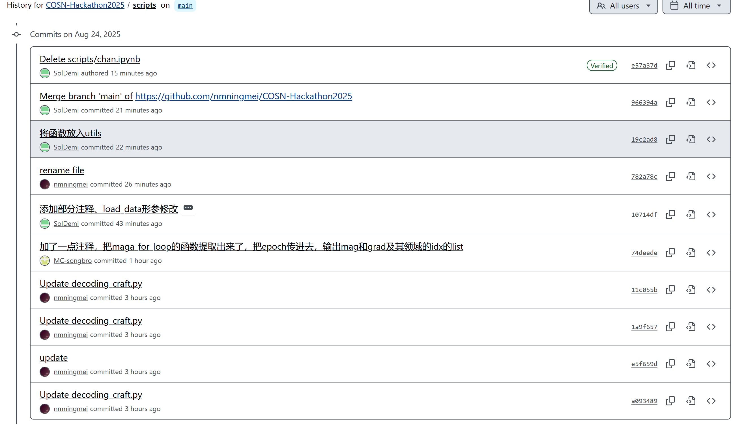
Github

